Slide 1
НИУ ВШЭ Санкт-Петербург
Предварительные итоги приема 2019-20
М.Б. Хомяков, заместитель директора НИУ ВШЭ – Санкт-Петербург
О.И. Крылова, начальник УМС НИУ ВШЭ – Санкт-Петербург

Slide 2
ПРИЕМ ИС 2019/2020 НИУ ВШЭ САНКТ-ПЕТЕРБУРГ
Иностранный контингент в 2019/20 в сравнении с 2018/19 учебным годом вырос в 1,3 раза, прирост составил 27%.
324
255
162
4
11
Общий набор ИС 2019/20
в 1,3 раза
Коммерческий набор ИС 2019/20
В 1,4 раза

Slide 3
34%
66%

Slide 4
ПРИЕМ ИС 2019/20 НИУ ВШЭ САНКТ-ПЕТЕРБУРГ
Численность ИС, обучающихся на программах бакалавриата на контрактной основе, выросла в 1,4 раза
в 1,4 раза

Slide 5
ПРИЕМ ИС 2019/20 НИУ ВШЭ САНКТ-ПЕТЕРБУРГ
Численность ИС, обучающихся на программах магистратуры на контрактной основе, выросла в 1,2 раза

Slide 6
ПРИЕМ 2019/20 НИУ ВШЭ САНКТ-ПЕТЕРБУРГ
В сравнении с 2018/19 годом была сокращена разница между планом и фактом набора на квоту. План набора на коммерцию был перевыполнен на 5,4%.
2019/20 | КВОТА |  | КОММЕРЦИЯ
 | ПЛАН | ФАКТ | ПЛАН | ФАКТ
БАКАЛАВРИАТ | 80 | 73 | 127 | 153
МАГИСТРАТУРА | 38 | 38 | 75 | 60
ИТОГО | 118 | 111 | 202 | 213
226
98
324
-6,3%
+5,4%

Slide 7
КОНВЕРСИЯ

Slide 8
КОНВЕРСИЯ РЕКОМЕНДАЦИИ– СТУДЕНТ
Конверсия рекомендованных заявок иностранных абитуриентов в студенты составила 53,1% за счет операционного маркетинга (телемаркетинг, рассылки, удержание через соцсети).

Slide 9
ЗАЯВКИ И НАБОР ИС ПО ПРОГРАММАМ

Slide 10
ТОП программ (бакалавриат)
Лидерами по количеству заявок являются программы в области экономики и управления. Высокий интерес отмечается к новой программе «Прикладная математика и информатика».
Наименование программ (бакалавриат) | Заявки 2018/19 | Заявки 2019/20 | Рекомендовано 19/20 | Подтверждено 19/20 | Конверсия 2019
Международный бизнес и менеджмент | 203 | 428 | 87 | 52 | 12,1%
Экономика | 257 | 450 | 94 | 45 | 10%
Логистика и управление цепями поставок | 143 | 272 | 75 | 39 | 14,3%
Политология и мировая политика | 103 | 145 | 20 | 16 | 11%
Прикладная математика и информатика | - | 187 | 36 | 14 | 7,5%
Востоковедение | 45 | 68 | 43 | 13 | 19,1%
Филология | 56 | 95 | 19 | 13 | 13,6%
Управление и аналитика в государственном секторе | 57 | 123 | 30 | 12 | 9,8%
Дизайн | 36 | 104 | 20 | 11 | 10,6%
Юриспруденция | 71 | 166 | 17 | 7 | 4,2%
Социология и социальная информатика | 49 | 80 | 8 | 3 | 3,75%
История | 17 | 28 | 4 | 1 | 3,5%

Slide 11
ТОП программ (магистратура)
Лидерами по количеству заявок являются программы в области менеджмента и финансов. Лидером по конверсии среди программ с высоким количеством заявок является «Стратегическое управление логистикой».
Наименование программ (магистратура) | Заявки 2018/19 | Заявки 2019/20 | Рекомендовано 19/20 | Подтверждено 19/20 | Конверсия 2019 (2018)
Менеджмент и аналитика в бизнесе | 180 | 321 | 52 | 24 | 7,5% (10,5)
Финансы | 119 | 160 | 35 | 20 | 12,5% (16)
Сравнительная политика Евразии | 53 | 68 | 21 | 18 | 26,5% (23)
Бизнес и политика в современной Азии | 17 | 42 | 5 | 0 | 0% (23)
Стратегическое управление логистикой | 20 | 37 | 13 | 13 | 35,1% (25)
Прикладная и междисциплинарная история | 12 | 36 | 5 | 4 | 11,1% (83)
Экономика впечатлений | 22 | 30 | 6 | 6 | 20% (23)
Городское развитие и управление | 4 | 21 | 4 | 2 | 9,5% (25)
Прикладная экономика и математические методы | 12 | 26 | 3 | 2 | 7,6% (8,3)
Право и государственное управление | 11 | 24 | 4 | 4 | 16,7% (9)
Гражданское и коммерческое право | 13 | 15 | 5 | 0 | 0% (7,6)
Анализ больших данных в бизнесе, экономике и обществе | 7 | 12 | 1 | 0 | 0%
Промышленное программирование |  | 4 | 2 | 3 | 75%
Программирование и анализ данных |  | 5 | 1 | 1 | 20%
Информационные системы и взаимодействие человек-компьютер | 4 | 6 | 0 | 0 | 0% (25)
Современный социальный анализ | 10 | 4 | 1 | 1 | 25% (30)

Slide 12
ТОП программы по набору (2019/2020) БАКАЛАВРИАТ
Безусловными лидерами по набору стали программы менеджмент и экономика; далее следуют логистика и политология.
БАКАЛАВРИАТ (включая общий конкурс) | КЦП квота | КЦП контракт | Квота | Контракт | Итого
 |  |  | 73 | 153 | 226
Международный бизнес и менеджмент | 20 | 27 | 23 | 29 | 52
Экономика | 22 | 35 | 20 | 25 | 45
Логистика и управление цепями поставок | 7 | 17 | 8 | 31 | 39
Политология и мировая политика | 4 | 17 | 4 | 12 | 16
Прикладная математика и информатика | 3 | 3 | 3 | 11 | 14
Филология | 7 | 5 | 4 | 9 | 13
Востоковедение | 5 | 6 | 4 | 9 | 13
Управление и аналитика в государственном секторе | 3 | 8 | 2 | 10 | 12
Дизайн | 1 | 7 | 2 | 9 | 11
Юриспруденция | 5 | 8 | 1 | 6 | 7
Социология и соц информатика | 2 | 5 | 1 | 2 | 3
История | 1 | 2 | 1 | 0 | 1

Slide 13
ТОП программы по набору (2018/2019) МАГИСТРАТУРА
Лидерами по кол-ву заявок на коммерцию являются направления по финансам и менеджменту; далее следуют программы по сравнительной политике Евразии и стратегическому управлению логистикой.
МАГИСТРАТУРА | КЦП квота | КЦП контракт | Квота | Контракт | Итого
 |  |  | 38 | 60 | 98
Менеджмент и аналитика для бизнеса | 7 | 16 | 11 | 13 | 24
Финансы | 6 | 18 | 9 | 11 | 20
Сравнительная политика Евразии | 6 | 12 | 4 | 14 | 18
Стратегическое управление логистикой | 2 | 7 | 6 | 7 | 13
Экономика впечатлений | 2 | 3 | 2 | 4 | 6
Прикладная и междисциплинарная история | 5 | 7 | 1 | 3 | 4 (-8)
Право и государственное управление | 1 | 0 | 1 | 3 | 4
Промышленное программирование | 0 | 2 | 0 | 3 | 3
Городское развитие и управление | 1 | 2 | 2 | 0 | 2
Прикладная экономика и математические методы | 1 | 2 | 1 | 1 | 2
Программирование и анализ данных | 0 | 2 | 0 | 1 | 1
Бизнес и политика в современной Азии | 3 | 2 | 0 | 0 | 0 (-5)
Современный социальный анализ | 1 | 1 | 1 | 0 | 0
Анализ больших данных | 1 | 2 | 0 | 0 | 0
Гражданское и коммерческое право | 1 | 1 | 0 | 0 | 0
Информационные системы и взаимодействие человек-компьютер | 1 | 2 | 0 | 0 | 0

Slide 14
ГЕОГРАФИЯ ИНОСТРАННОГО КОНТИНГЕНТА 2019/2020

Slide 15
СТРАНЫ ИС 2018-2019
География привлечения иностранных студентов в 2019/20 году значительно расширилась. В этом году в НИУ ВШЭ – Санкт-Петербург были зачислены студенты из 62 стран.
СТРАНЫ – ТОП 10
Республика Узбекистан | 89
Республика Казахстан | 64
Молдова | 24
Киргизская Республика | 14
Республика Беларусь | 13
Латвия | 8
Китайская народная республика | 7
Эстония | 5
Таджикистан | 5
Мексика / Колумбия | 3 /3

Slide 16
СТАТИСТИКА ПРИЕМА

Slide 17
СТАТИСТИКА ПО НАБОРУ 2019/20
Количество заявок увеличилось более чем в 2 раза. Конверсия абитуриент/студент составила 11 %.
 | Кол-во заявок 2017 | Кол-во заявок 2018 | Кол-во заявок 2019 | Кол-во отклоненных (не набравших минимальный проходной балл)
БАКАЛАВРИАТ | 486 | 865 | 2146 | 660
МАГИСТРАТУРА | 358 | 508 | 811 | 457
ИТОГО | 844 | 1373 | 2957 | 1117

Slide 18
СТАТИСТИКА ПО НАБОРУ 2019/20
Больше всего контрактов со средней скидкой 50% как на бакалавриате, так и на магистратуре.

Slide 19
КАМПУС НИУ ВШЭ В САНКТ-ПЕТЕРБУРГЕ: МАРКЕТИНГ АКТИВНОСТИ

Slide 20
КАНАЛЫ ПРИВЛЕЧЕНИЯ ИС
Для привлечения студентов использовалось как офлайн, так и онлайн каналы. В 2019/20 году больше внимания было уделено продвижения через digital каналы и социальные сети (число подписчиков в Instagram увеличилось на 1200 человек, число подписчиков в Facebook – на 600 человек с ноября 2018). В первой форме обратной связи многие первокурсники отметили именно социальные сети как канал получения информации о вузе.
Социальные сети: Facebook, Instagram
Реклама в электронных и печатных СМИ
Презентации в странах
Рекрутинговые агентства
Портал Russia.study
Деятельность амбассадоров
Портал Study in Russia
Образовательные выставки
Рекомендации друзей и знакомых

Slide 21
«Удержание» лидов
Работа по «удержанию» заинтересовавшихся абитуриентов проводилась путем рассылок, коммуникации через социальные сети и телефон, а также через представителей в странах. Конверсия удержания в «измеримой» части составила около 6.2 %.

Slide 22
Удовлетворенность абитуриентов
Итоги опроса иностранных абитуриентов (140 респондентов)

Slide 23
ВЫЗОВЫ И РЕШЕНИЯ
Вызовы 2019 года | Предлагаемые решения
Ограничения по количеству приема студентов у программ бакалавриата с наибольшим количеством заявок | Более тесное взаимодействие в Деканами, АРами программ по установлению КЦП и критериев отбора Обсуждение возможностей запуска новых образовательных программ или отдельных образовательных треков (экономика, компьютерные науки), англоязычных треков в рамках существующих программ (менеджмент (маг), реклама и PR, HR, экономика впечатлений на англ)
«Затянутый» срок рассмотрения заявок в магистратуре | Более тесное взаимодействие в АРами программ по установлению КЦП и оптимизации процедур отбора, соответственность за выполнение КЦП Введение обязательной и вариативной части критериев портфолио Установка более жестких сроков с возможностью автоматического перевода заявок в рекомендованные на коммерцию при нарушении сроков (по аналогии с бакалавриатом)
Низкое качество заявок в магистратуру | Оптимизация рекламных кампаний программ магистратуры для выхода на более качественный контингент Работа с зарубежными «бакалаврскими» университетами
Технологическое отставание процессов, связанных с привлечением иностранных абитуриентов | Автоматизация процессов привлечения иностранных абитуриентов (CRM система)

Slide 24
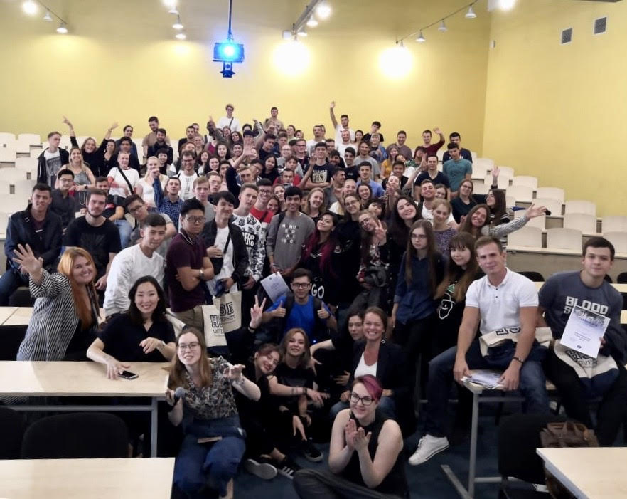
Студенты о нас
“Мой корпус очень красивый, первое ощущение которое я почувствовала, когда зашла в университет, это будто я оказалась в одном из зданий Лондона. Это великолепно!”
I supposed the city to be more rude, while everything seems to be good
Университет очень дружный, город огромный (легко потеряться), общежитие шумное. Ничего, привыкну.
Город красивый и потрясающий, но сперва было очень страшно
“Город очень красивый, исторический, продвинутый. НИУ ВШЭ вообще “бомба”!!!”

Slide 25
СПАСИБО ЗА ВНИМАНИЕ УПРАВЛЕНИЕ ПО МЕЖДУНАРОДНЫМ СВЯЗЯМ

